Slide 1
云销售统一登录2.0
营业受理平台介绍
广西联通信息化事业部
2017年1月

Slide 2
目录
1、业务系统现状
2、云销售统一登录2.0
营业受理平台介绍

Slide 3
业务系统现状
目前一线营销人员使用云销售、BSS、ESS、CBSS等多套系统，没有统一的登录入口，导致营销人员需登录多个系统，账号多，地址多，切换频繁，客户感知差等问题，影响营业生产。
账号多
不同系统需要记住不同的账号、密码和访问地址
多系统
切换频
业务办理时需要频繁的做系统间切换，如开户涉及环节多，操作繁杂，工作效率低且出错率高
BSS系统、ESS系统、CBSS系统、云销售等
感知差
营业人员在业务办理时需要甄别用户的网别，且步骤多，流程复杂，影响效率，办理时间长，客户感知差

Slide 4
目录
1、业务系统现状
2、云销售统一登录2.0
营业受理平台介绍

Slide 5
云销售统一登录2.0营业受理平台介绍
什么是“云销售统一登录2.0
营业受理平台”？
1
整合集成全省所有业务系统，统一各营业系统入口，实现多业务系统的一个工号，一个网址，一点登录、一点认证。
包括:云销售（USS）/BSS/ESS/CBSS系统（日后根据需要增加助销系统、网上商城、无纸化办公系统、弹窗系统、CRM、投诉工单系统………）。
3
“云销售统一登录2.0营业受理平台”解决什么问题？
“云销售统一登录2.0营业受理平台”受众面？
统一登录、单点认证–不用在各系统间频繁登录与切换
简化流程、提升效率–不再人工判断网别、缩短开户流程、不再让客户长时间等待
便捷服务、提升感知– 快速定位业务受理菜单，提升客户服务感知
2
各级渠道营业员、营业班长
客服代表及维系、管理人员
各级业务管理人员、支撑人员

Slide 6
统一营业受理平台视图
通过界面嵌入或功能集成将云销售（USS）、BSS、ESS、CBSS等系统核心生产功能统一整合到统一门户平台，实现全系统的一点认证和一点登录
营业员
营业厅经理
代理商
客服人员
统一营业受理平台
云销售（USS）系统
BSS系统
ESS系统
CBSS系统
生产系统群
助销系统
网上商城
无纸化办公
弹窗系统
SAP系统
POS系统
基层积分管理系统
沃运营系统
办公系统群
外部系统群
CRM（卡管理系统）
投诉工单系统
广电BOSS系统
知识库
考试系统
Notes:
模板来自于 http://meihua.docer.com/

Slide 7
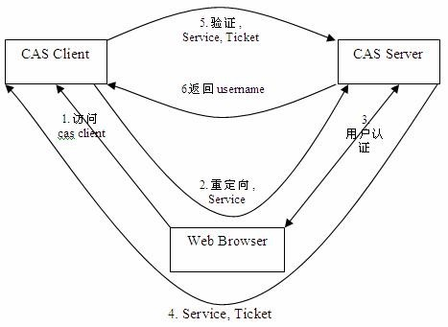
统一登录认证
统一登录，单点认证：实现统一登录，作为营业员、客服人员和代理商日常业务操作的唯一入口，无需再登录多个系统重复输入工号密码，减少营业员的操作。
统一登录认证及云销售2.0门户方案说明
CAS认证原理
统一登录认证采用CAS认证方式集成了云销售（USS）系统、BSS系统、ESS系统、CBSS系统，统一各业务系统入口，实现多业务系统的一个工号，一个网址，一点登录、一点认证。
Notes:
模板来自于 http://meihua.docer.com/

Slide 8

引导式业务受理
引导式业务受理，通过快捷输入业务号码，系统自动区分2/3/4G，并跳转到相应系统界面。省去了以往的网别判断、重复判断等步骤，提升了业务办理效率
老流程
新流程
人为判断网别
输入用户号码
网别错误
BSS
ESS
CBSS
选择办理的业务菜单
缴费
产品变更
补换卡
23转4
查找业务
菜单
查找业务
菜单
查找业务
菜单
….
业务办理
业务办理
业务办理
自动根据网别跳转到相应系统的办理页面
Notes:
模板来自于 http://meihua.docer.com/

Slide 9
云销售统一登录2.0营业受理平台—使用条件
网络环境为内网（部分代理商需登录VPN）
IE8版本浏览器及以上
（建议使用IE浏览器,其他浏览器有可能出现不兼容的情况出现）
登录网址：https://133.0.99.150:7002
使用前下载首页上的“一键配置”并做好浏览
器设置
Notes:
模板来自于 http://meihua.docer.com/

Slide 10
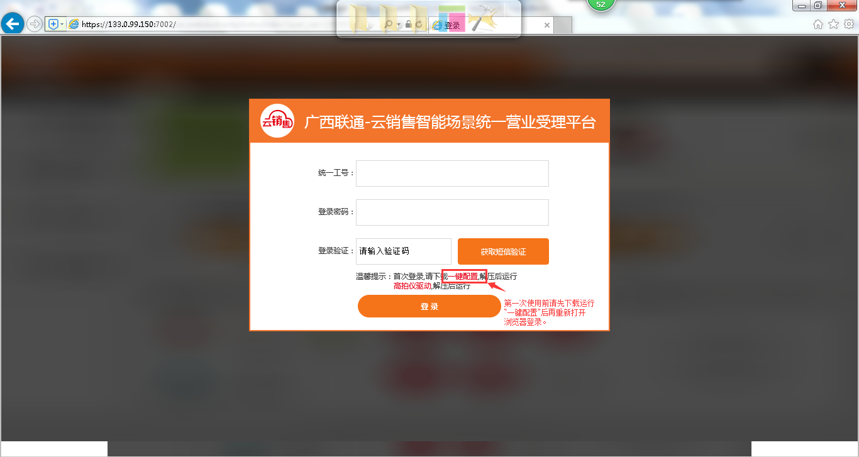
云销售统一登录2.0营业受理平台--登录
云销统一登录2.0营业受理平台登陆首页
登录账号：用户名/密码为BSS登录的统一工号和密码
Notes:
模板来自于 http://meihua.docer.com/

Slide 11
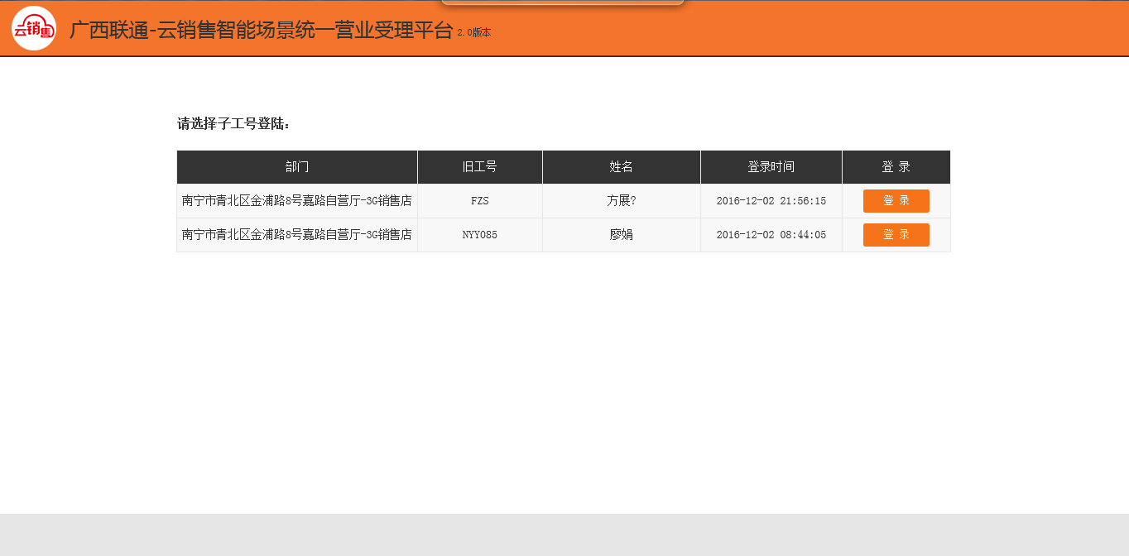
云销售统一登录2.0营业受理平台—子工号选择
选择子工号点登陆。
Notes:
模板来自于 http://meihua.docer.com/

Slide 12
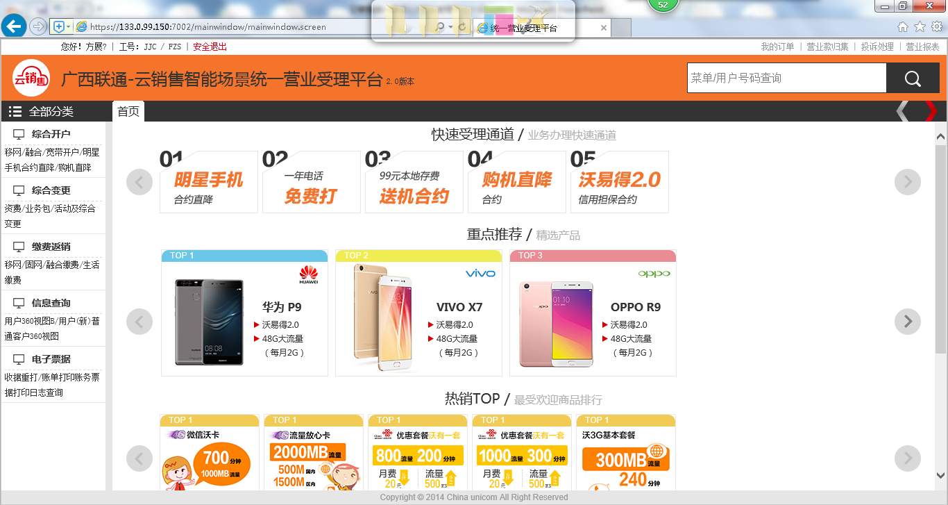
云销售统一登录2.0营业受理平台--首页
首页支持合约/单卡/套餐常用业务办理
Notes:
模板来自于 http://meihua.docer.com/

Slide 13
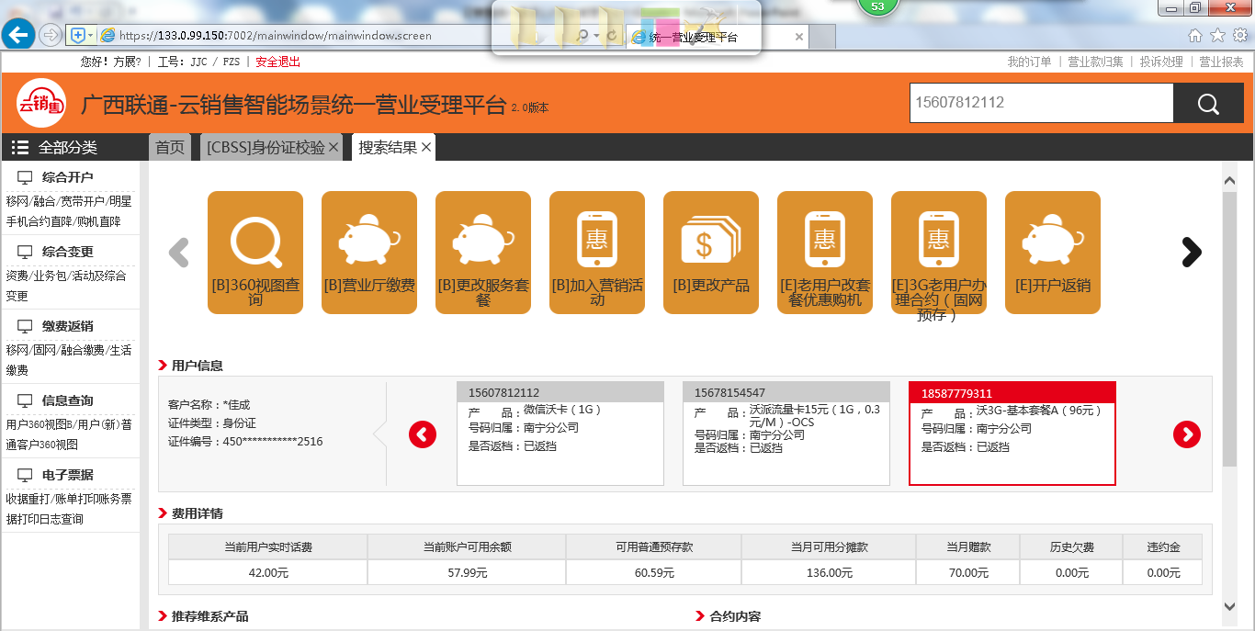
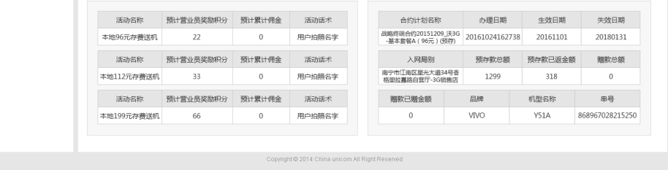
云销售统一登录2.0营业受理平台—号码搜索引导页
依据号码归属2/3/4G显示其可办理的业务
输入用户号码，新开引导页；也支持输入菜单名，直接搜索功能菜单名称。
列出该用户名下所有号码，便于查询其他号码情况
展现用户的话费
根据用户维系数据，显示可推荐产品、营业积分。
显示用户所用的合约情况
Notes:
模板来自于 http://meihua.docer.com/

Slide 14
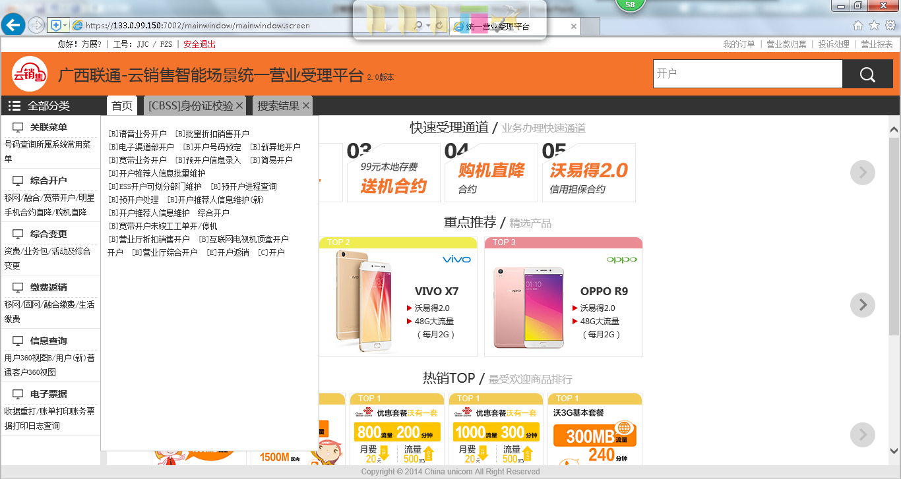
云销售统一登录2.0营业受理平台—菜单搜索引导页
输入栏也支持输入菜单关键字搜索菜单，未列在左侧菜单内的菜单均可在此处搜索出来。
Notes:
模板来自于 http://meihua.docer.com/

Slide 15
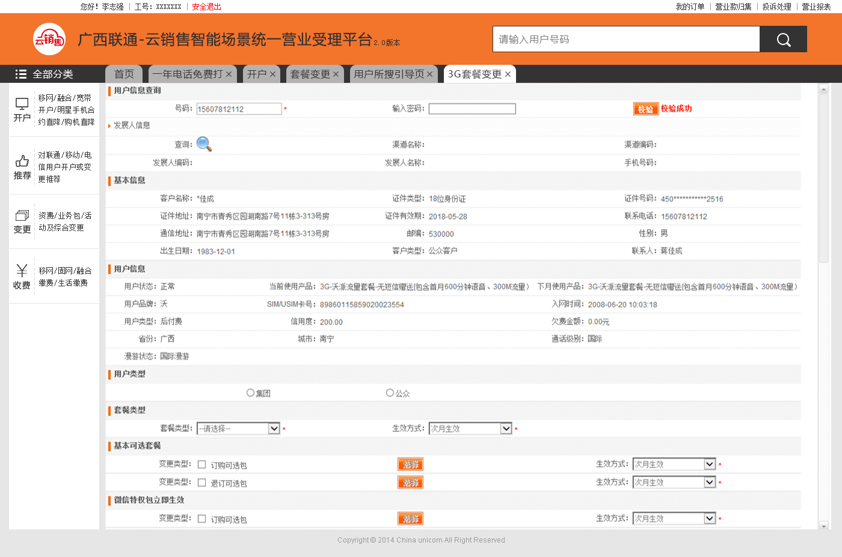
云销售统一登录2.0营业受理平台—嵌套方式
引导式业务受理
3G套餐变更
云销售调用3G ESS页面实现套餐变更

Slide 16
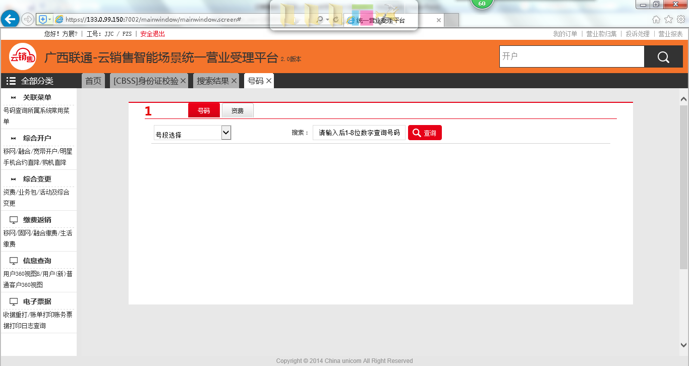
云销售统一登录2.0营业受理平台—云销售统一开户
云销售整合功能
统一开户
整合原有2/3/4G开户功能，统一在云销售实现一个页面开户，无需跳转BSS/ESS/cBSS

Slide 17
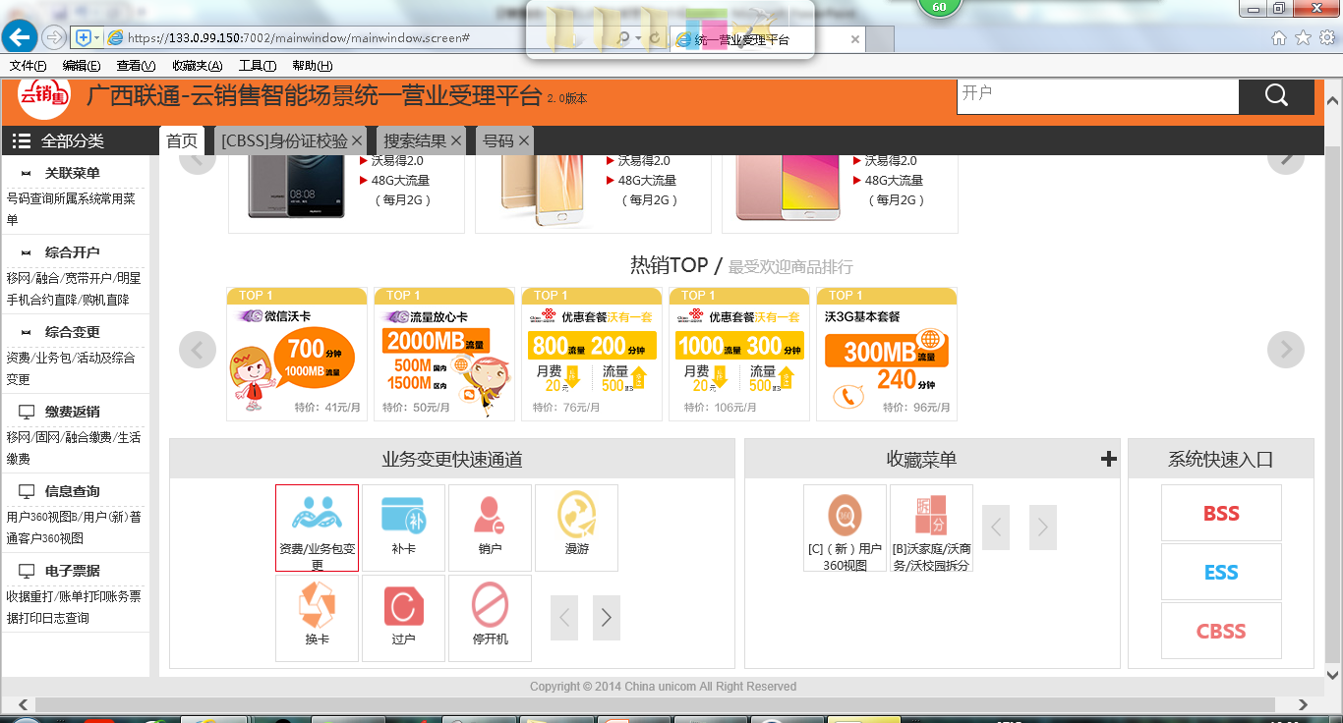
云销售统一登录2.0营业受理平台—常用业务自定义
自定义区域。营业操作员可将自己常用功能自定义图标显示
Notes:
模板来自于 http://meihua.docer.com/

Slide 18
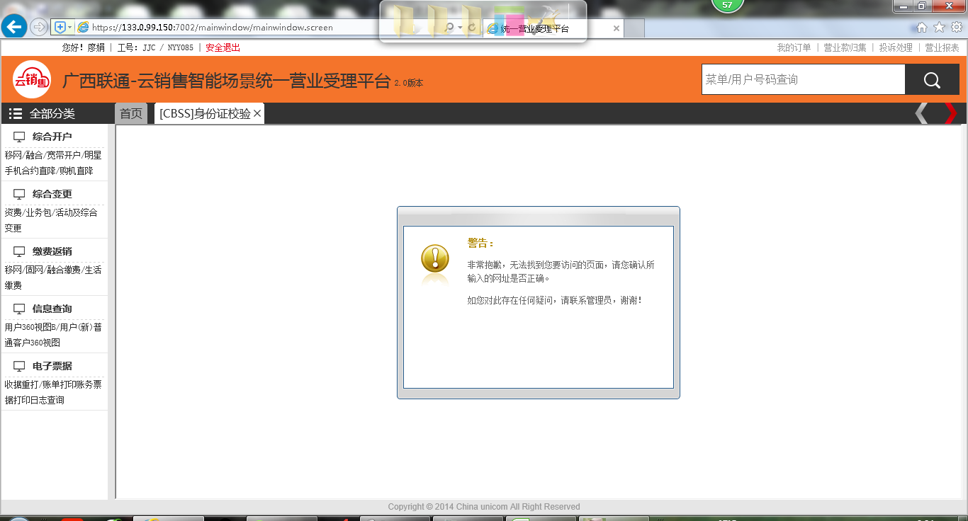
云销售统一登录2.0营业受理平台—常见问题
偶尔出现打开CBSS菜单报该错误的情况，
点击鼠标右键，选择“刷新”即可。
Notes:
模板来自于 http://meihua.docer.com/

Slide 19
云销售统一登录2.0营业受理平台—推广期共同运维
日常操作投诉
市分信息化管理员/
区BSS运维团队
问题能否直接处理
是
是否一般问题
运维制度：
纳入BSS营业运维体系，操作员-地市管理员-区公司信息化-迪科运维人员 三级运维制度。通过客服电子流系统/客服电话/运维群/ITSM进行运维工单运转；原有QQ、微信群逐渐被替代。
否
否
是
需求（缺陷）开发流程
紧急故障处理流程
反馈
问题解决
日常用户投诉处理：包括客服投诉、电话投诉、测试组投诉、业支口投诉。值班人员接收投诉后，对问题进行分析和分类；
系统每日运维日报，以邮件或者短信的方式，发到相关责任人处。相关责任人应该从日报数据上分析有无相应异常并进行排查；
系统实时监控，以短信方式告警到相关责任人处。相关责任人接到告警短信应该及时进行排查和处理。

Slide 20
云销售统一登录2.0营业受理平台—日常运维方式
运维文档
日常操作投诉
市分信息化管理员
区BSS运维团队
问题能否直接处理
是
是否一般问题
否
否
是
运维制度：
纳入BSS营业运维体系，操作员-地市管理员-区公司信息化-迪科运维人员 三级运维制度。通过客服电子流系统/客服电话/运维群/ITSM进行运维工单运转；原有QQ、微信群逐渐被替代。
监控（短信报警，人工监控）
需求（缺陷）开发流程
紧急故障处理流程
反馈
问题解决
日常用户投诉处理：包括客服投诉、电话投诉、测试组投诉、业支口投诉。值班人员接收投诉后，对问题进行分析和分类；
系统每日运维日报，以邮件或者短信的方式，发到相关责任人处。相关责任人应该从日报数据上分析有无相应异常并进行排查；
系统实时监控，以短信方式告警到相关责任人处。相关责任人接到告警短信应该及时进行排查和处理。

Slide 21
步骤实施
统一门户2.0的推广实施步骤。1月4-5日组织营业员内测，1月12-13日市分管理员培训、地市营业员培训。1月13日-18日全区自营厅推广，2月代理厅推广
统一门户2.0计划
内测阶段
培训阶段
培训阶段
推广阶段
推广阶段
组织营业员内测
市分管理员培训
地市营业员培训
自营厅推广
代理厅推广
目前
2017.1.4-5
2017.1.12
2017.1.12
2017.1.13
2017.2.13

Slide 22
云销售运维常见问题分析
运维主要工作 | 工作内容 | 处理人员
操作及咨询 | 1、安装咨询。 2、业务受理流程咨询。 3、政策支持咨询。 | 市信息管理员
政策及升级通知 | 1、每次升级内容（新增功能、功能优化、bug修复），通过运维群通知。 2、新政策的通知。 3、系统故障（云销售系统、外围接口等）应急受理方式以及恢复通知。 | 市信息管理员
数据配置及处理 | 1、临时发展人绑定，解绑发展人，变更云销售绑定手机号，BSS密码修改当天同步。 2、新套餐产品配置 3、产品包规则配置 | 区运维团队
BUG问题处理 | 在办理过程中操作正确，但走到收费界面或者是其他界面出现各种报错的BUG，及时记录BUG，进入BUG处理平台。（同时要跟踪处理完成情况）回复营业员先去原系统办理。 | 区运维团队
系统故障处理 | 1、云销售系统故障包括：主机、应用、数据库、网络等故障处理。 2、其他外围系统、接口故障影响云销售业务受理通知及处理。 | 区运维团队

Slide 23
谢谢

